Slide 1
Exercise
Run an Insertion Sort, Selection Sort & Bubble Sort Algorithm for the following list (Do it in powerpoint):
4,3,10,1,5,9
Find the Best, Average & Worst Case Complexity (analysis) for the algorithms ( You can search in internet)

Slide 2
Insertion Sort
Masukkan jumlah data : 6
Masukkan data :
Data ke-1 = 4
Data ke-2 = 3
Data ke-3 = 10
Data ke-4 = 1
Data ke-5 = 5
Data ke-6 = 9
Sorting dalam bentuk descending
1 3 4 5 9 10

Slide 3
Selection Sort
Masukkan jumlah data = 6
masukkan nilai pada INDEX ke 1 = 4
masukkan nilai pada INDEX ke 2 = 3
masukkan nilai pada INDEX ke 3 = 10
masukkan nilai pada INDEX ke 4 = 1
masukkan nilai pada INDEX ke 5 = 5
masukkan nilai pada INDEX ke 6 = 9
Data setelah diurut : 1 3 4 5 9 10

Slide 4
Bubble Sort
Masukkan banyak data : 6
Data 1 = 4
Data 2 = 3
Data 3 = 10
Data 4 = 1
Data 5 = 5
Data 6 = 9
Urutannya adalah : 1 3 4 5 9 10

Slide 5
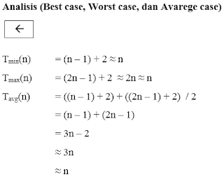
Algoritma Mencari Elemen Max

Slide 6
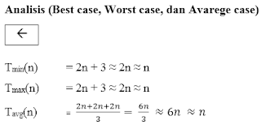
Algoritma Ganjil Genap

Slide 7
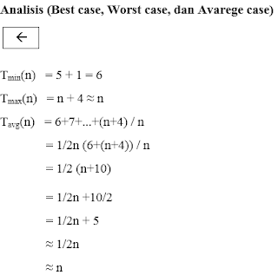
Algoritma Binary Search

